Slide 1
Trasparenza della ricerca:
Open Science e dati FAIR
Bianca Gualandi
Data Steward, Research Division (ARIC)
Alma Mater Studiorum – Università di Bologna
Seminario «Open science in Horizon Europe: istruzioni per l’uso» del 04/04/2023
04 aprile 2023

Slide 2

Open Science
[…] Open Science is defined as an inclusive construct that combines various movements and practices aiming to make multilingual scientific knowledge openly available, accessible and reusable for everyone, to increase scientific collaborations and sharing of information for the benefits of science and society, and to open the processes of scientific knowledge creation, evaluation and communication to societal actors beyond the traditional scientific community.
— UNESCO Recommendation on Open Science
UNESCO Recommendation on Open Science (2021). https://unesdoc.unesco.org/ark:/48223/pf0000379949.locale=en
04 aprile 2023

Slide 3
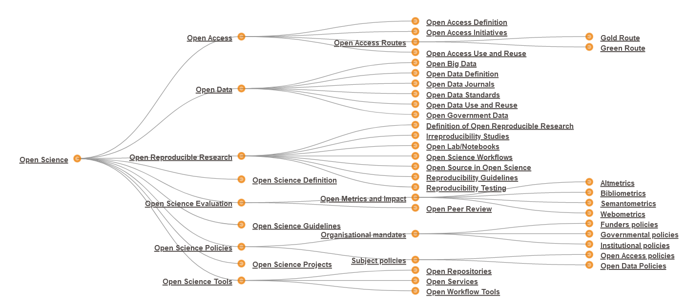
Nella definizione di FOSTER, Open Science racchiude in sé molti aspetti della ricerca:
Pubblicazioni
Dati
Riproducibilità
Valutazione
Policies
Strumenti
Tassonomia dell’Open Science
«Open Science is defined as an inclusive construct that combines various movements and practices...
FOSTER. Open Science Definition. https://www.fosteropenscience.eu/foster-taxonomy/open-science-definition
04 aprile 2023
Notes:
FACILITATE OPEN SCIENCE TRAINING FOR EUROPEAN RESEARCH (FOSTER) è un progetto iniziato nel 2014 e che ha ricevuto fondi sia in FP7 che H2020. Website: www.fosteropenscience.eu
Partner di progetto Universidade do Minho – University of Göttingen – Danmarks Tekniske Universitet – Stichting eIFL.net – Stichting LIBER – Technische Universiteit Delft – The Open University – ICM - Uniwersytet Warszawski – Consortium Universitaire de Publications Numériques Couperin – Consejo Superior de Investigaciones Científicas – University of Edinburgh – DCC

Slide 4
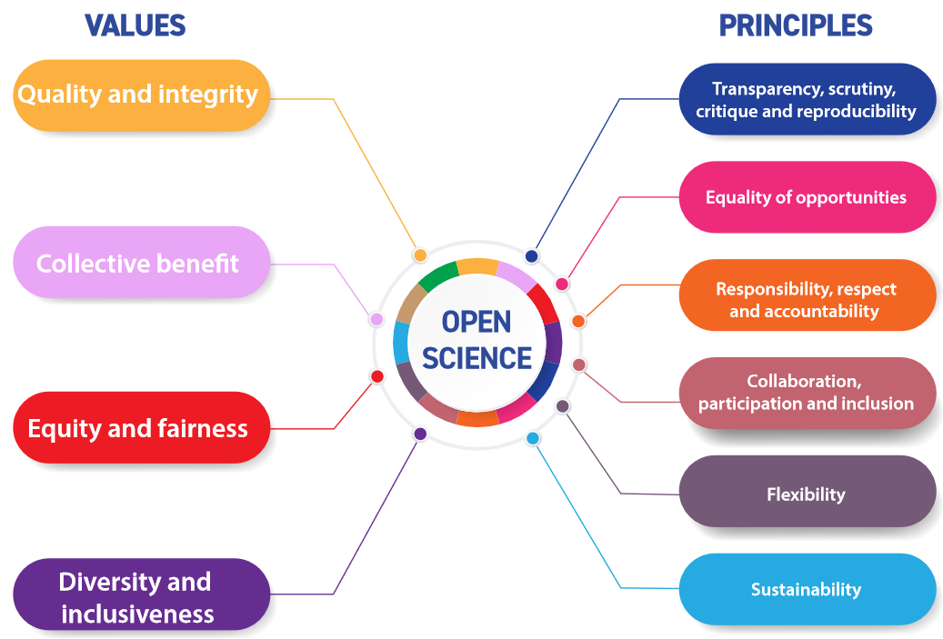
Open Science: valori e principi secondo UNESCO
...aiming to make multilingual scientific knowledge openly available, accessible and reusable for everyone, to increase scientific collaborations and sharing of information for the benefits of science and society, and to open the processes of scientific knowledge creation, evaluation and communication to societal actors beyond the traditional scientific community».
Nello stesso documento, l’UNESCO specifica che il termine «scienza» qui deve essere inteso nel senso del latino scientia, «conoscenza», «complesso di studi metodici e sistematici».
UNESCO Recommendation on Open Science (2021). https://unesdoc.unesco.org/ark:/48223/pf0000379949.locale=en
04 aprile 2023

Slide 5
Perché Open Science?
Per aumentare il potenziale della qualità ed efficacia di R&I attraverso la condivisione rapida e trasparente dei risultati.
Stimolare la creatività attraverso la contaminazione delle discipline.
Rinsaldare la fiducia nel mondo scientifico facendo lavorare assieme scienziati e cittadini.
Perché è un beneficio diretto per ricercatori, enti finanziatori, imprese e società in quanto consente risposte più veloci alle sfide sociali, mira a superare il problema della riproducibilità, aumenta l’impatto, riduce le disuguaglianze.
Basalti, C., Open Science: cosa e perché. HorizonEurope@Unibo, 9 giugno 2021
04 aprile 2023

Slide 6
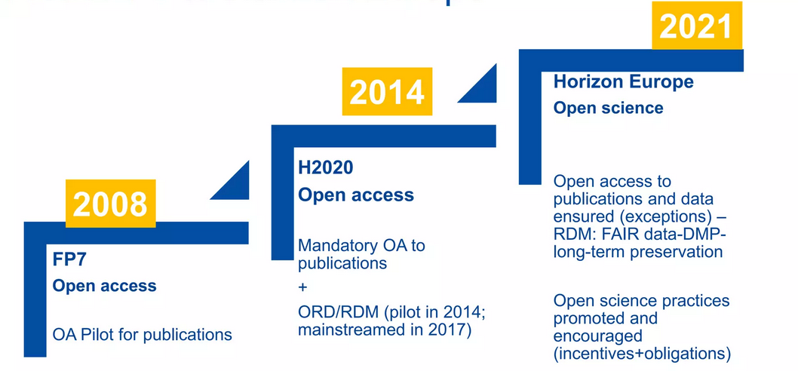
Open Science nei finanziamenti europei
Tsoukala, V., Open Science in Horizon Europe (2021) . https://es.slideshare.net/victsoukala/2021-05-oscytsoukala
04 aprile 2023

Slide 7
Open Science in Horizon Europe
La strategia di Horizon Europe per l’Open Science si articola in:
Accesso aperto alle pubblicazioni
Gestione responsabile dei dati (inclusa la loro preservazione a lungo termine) e loro pubblicazione
aperta (con eccezioni)
Altre pratiche open science «incoraggiate»
}
Il resto della presentazione verterà su questi 2 aspetti
Questi sono aspetti trasversali, e sono rilevanti e oggetto di valutazione* tanto nella fase di scrittura del proposal, quanto nella successiva gestione del progetto.
Qui non mi concentrerò sulla distinzione tra pratiche open science obbligatorie e raccomandate, ma darò degli esempi su come mettere in pratica questi concetti durante tutte le fasi della ricerca.
*Meno stringente per I fellow ERC, il programma non valuta in maniera esplicita le pratiche di open science
04 aprile 2023

Slide 8
La gestione dei dati di ricerca
Gestione responsabile dei dati
Preservazione a lungo termine
Pubblicazione aperta (con eccezioni)
Il Data Management Plan (DMP)

Slide 9
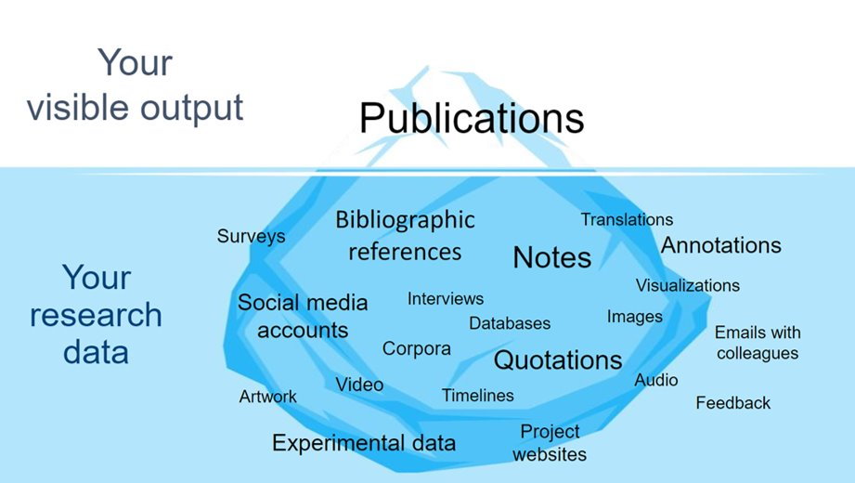
Perché l’interesse per i dati
L’Open Science passa attraverso la gestione consapevole di tutti gli output di ricerca (es. pubblicazioni, dati, software, modelli, algoritmi e metodologie).
La valutazione della ricerca si sta muovendo verso un modello meno legato alle sole pubblicazioni ma più attento a tutti questi diversi output (vedi es. CoARA, EC report 2021).
L’accento è posto sui dati e gli strumenti necessari per validare le conclusioni di un processo di ricerca (semplificando: dati + metodologie).
Questo richiede un notevole sforzo in termini di tempo e strumenti – è una buona idea prevedere anche queste spese nel budget di progetto.
Image from Noppe, N., et al. (2022). The hands-on guide to research data management for KU Leuven researchers, students, and research support staff in the humanities and social sciences. Zenodo. https://doi.org/10.5281/zenodo.7234562
04 aprile 2023

Slide 10
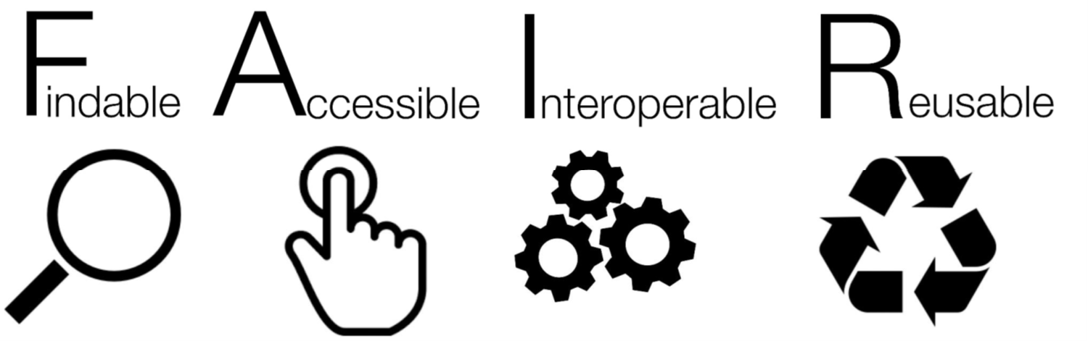
Un acronimo per spiegarli tutti
Gestiti per essere FAIR
Gestire i dati in modo FAIR significa anche molto altro, ma approfondire questi principi esula dagli obiettivi dell’incontro di oggi.
I (tuoi) dati possono essere rintracciati online
I (tuoi) dati utilizzano standard e strumenti tecnologici condivisi
È sempre possibile accedere almeno ai metadati
I (tuoi) dati sono accompagnati da chiare regole di accesso
04 aprile 2023

Slide 11
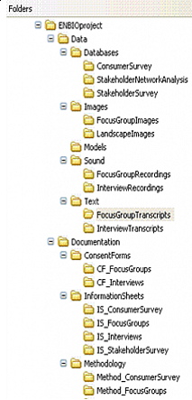
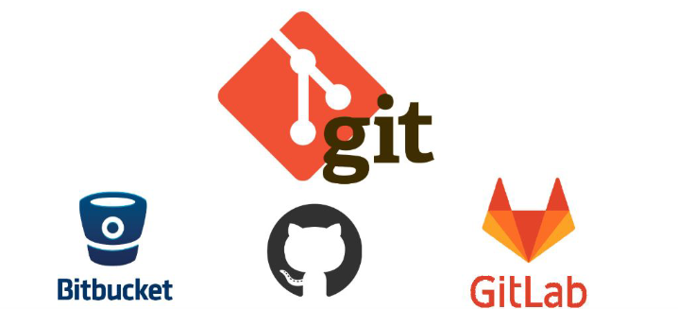
Ma per un dato FAIR bisogna iniziare dalle basi
Per avere dei dati davvero riutilizzabili, è importante pianificare e adottare chiare misure per la loro gestione, specialmente se in un contesto collaborativo.
Strumenti di version control, sia generici che specifici ad es. per il software, aiutano la collaborazione in tempo reale ed evitano la proliferazione di versioni diverse dello stesso file.
Allo stesso tempo, aiutano a tenere traccia delle diverse responsabilità – un altro aspetto importante su cui riflettere quando si pianifica un progetto.
Image top right from University of Sussex. Research data management. https://www.sussex.ac.uk/library/researchdatamanagement/organise/namingandorganisingfiles
04 aprile 2023

Slide 12

Preservare i dati a lungo termine
A prescindere da dove i dati vengono conservati durante il progetto (cloud storage, spazio server, …), devono poi essere riversati in un archivio per dati della ricerca o, per usare il linguaggio della CE, un trusted data repository.
Questi archivi si occupano di rendere i tuoi dati sia Findable, Accessible e (in parte) Reusable: custodiscono i dati nel tempo, assegnano un identificatore univoco ed espongono i metadati, inclusa la licenza di riutilizzo.
Non tutti i dati vanno per forza conservati negli anni a venire, è una buona idea operare una selezione. Dati facilmente riottenibili, oppure sproporzionatamente grandi rispetto alla loro effettiva utilità, possono essere scartati. L’obiettivo ancora una volta è permettere la validazione delle conclusioni e la riproducibilità della ricerca.
Screenshot dal Repositoy dell’Università di Bologna, AMSActa. https://amsacta.unibo.it/
04 aprile 2023

Slide 13
Si richiede di avere consapevolezza che la collaborazione e la condivisione di dati e risultati dentro e fuori l’accademia è la norma e che le eccezioni vanno giustificate.
Questo il significato di espressioni come «as open as possible as closed as necessary» o «open by default».
Il dato accessibile non è un dato aperto
In linea di principio, i dati messi a disposizione nei repository devono essere aperti e riutilizzabili da chiunque, ossia scaricabili con licenze CC 0, CC BY o equivalenti.
Dove dati e metodologie sono apertamente disponibili, la validazione delle conclusioni è incoraggiata e la riproducibilità grandemente semplificata.
Tuttavia, ci sono casi in cui questo non è possibile:
I dati personali vanno protetti ad ogni costo
La proprietà intellettuale (es. copyright e brevetti) deve essere rispettata
In alcuni (rari) casi l’apertura può essere controproducente, per la riuscita del progetto o per le persone coinvolte
In questi casi i dati di ricerca devono comunque essere accessibili – ossia facilmente trovabili e corredati da metadati aperti – anche se i dati rimangono ad accesso controllato.
04 aprile 2023

Slide 14
Il Data Management Plan (DMP)
Tutte le decisioni prese a livello di gestione dei dati sono descritte nel Piano di gestione dei dati o Data Management Plan (spesso chiamato DMP).
Non è richiesto in fase di proposal ma solo in fase di implementazione, anche se in tempi molto brevi dopo l’inizio del progetto (6 mesi).
La raccomandazione è mantenere il documento aggiornato (viene a volte chiamato un «living document»), in modo che rifletta lo stato del progetto e documenti:
Pratiche adottate
Costi sostenuti
Responsabilità di ciascuno.
UniBo mette a disposizione supporto nella gestione dei dati e nella stesura del DMP dei progetti Horizon Europe.
Approfondiremo questi argomenti anche nei prossimi incontri di questa rassegna, che si terranno a maggio.
04 aprile 2023

Slide 15
Altre pratiche open science
Condividere e pubblicare la metodologia prima di iniziare uno studio
Condividere un articolo prima che sia pubblicato da un editore (pre-print)
Partecipare (in qualsiasi ruolo) alla
open peer review
Coinvolgere la società nella ricerca

Slide 16
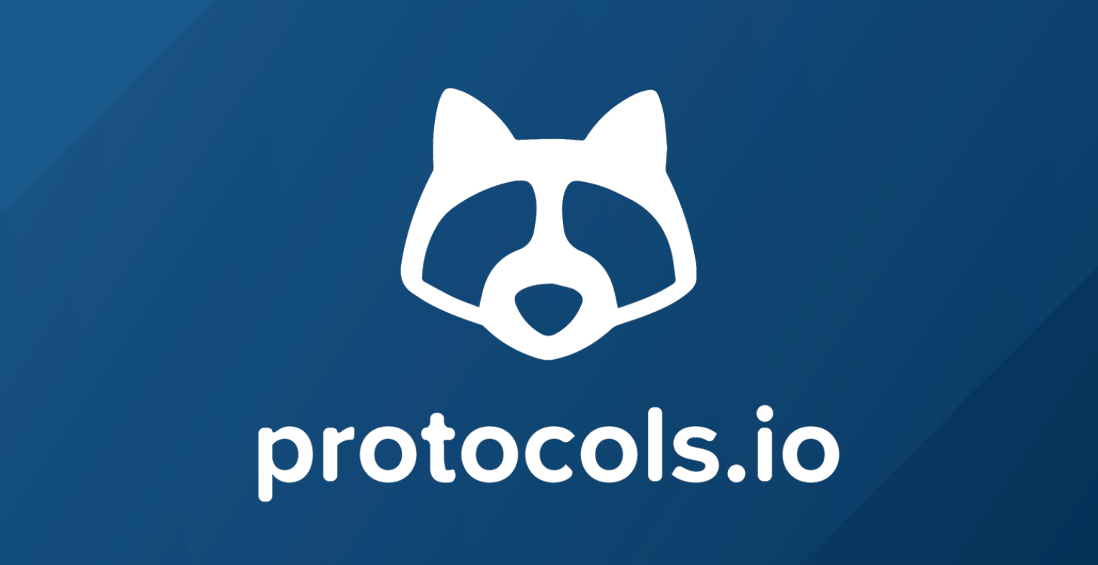
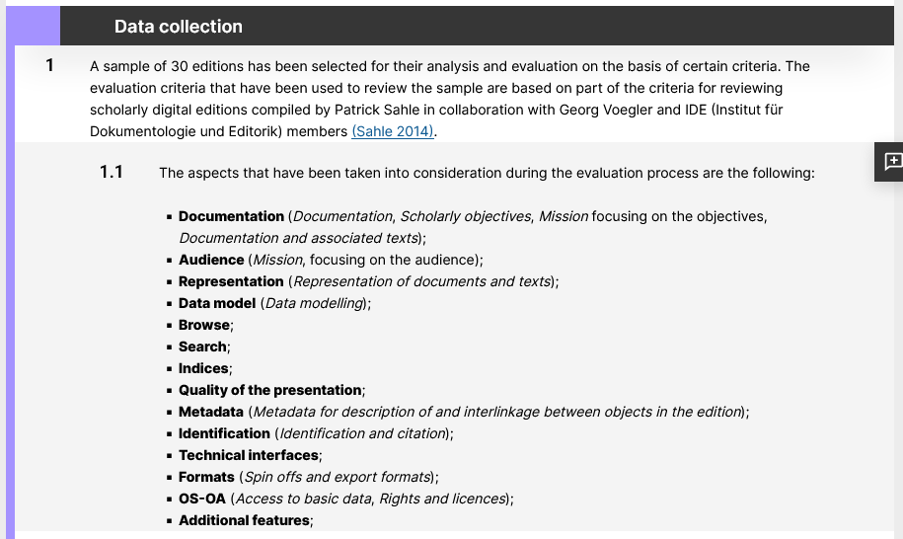
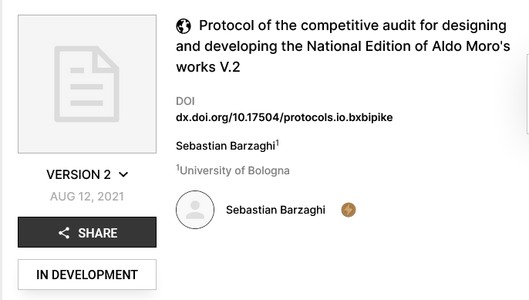
Pubblicare la metodologia (1)
Esistono strumenti per condividere, pubblicare e sottoporre a peer review la metodologia di progetto prima ancora di iniziare lo studio.
Protocols.io, per esempio, permette di:
Descrivere una metodologia in maniera formale,
così che possa essere riprodotta, anche in modo automatico
Archiviarla per il futuro, tenendola sempre aggiornata e citabile in maniera stabile attraverso un identificatore univoco (in questo caso un DOI)
Condividerla con colleghi e collaboratori, oppure renderla pubblica

Slide 17
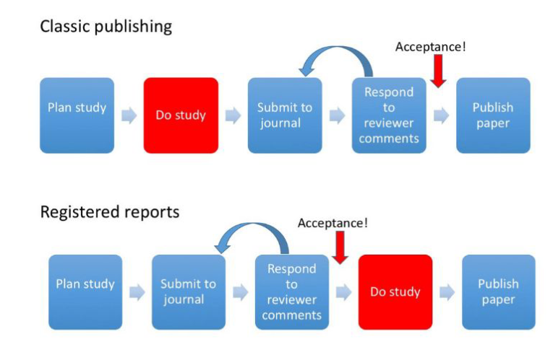
Pubblicare la metodologia (2)
È possibile anche rendere disponibile pubblicamente, ad es. su un repository, una preregistration, ossia un protocollo che descrive l’impianto dello studio, i metodi e le analisi che verranno fatte.
Anche i cosiddetti registered reports sono un modo di pubblicare che enfatizza l’importanza della metodologia – la peer review avviene prima della raccolta dei dati.
https://osf.io/8v2n7/
https://www.cos.io/initiatives/prereg
https://www.cos.io/initiatives/registered-reports
https://blog.wellcomeopenresearch.org/2018/12/04/rewarding-best-practice-with-registered-reports/
04 aprile 2023

Slide 18
I pre-print
Il pre-print di un articolo è una sua versione precedente all’invio all’editore, e dunque anche alla peer review. In alcune discipline, metterlo a disposizione della comunità accademica in un archivio apposito (pre-print server) è una pratica molto diffusa, allo scopo di accelerare la condivisione dei risultati.
Image from England, J., Malaguarnera, G. (2023). Horizon Europe Open Science requirements in practice - OpenAIRE webinar. Zenodo. https://doi.org/10.5281/zenodo.7738501
04 aprile 2023

Slide 19
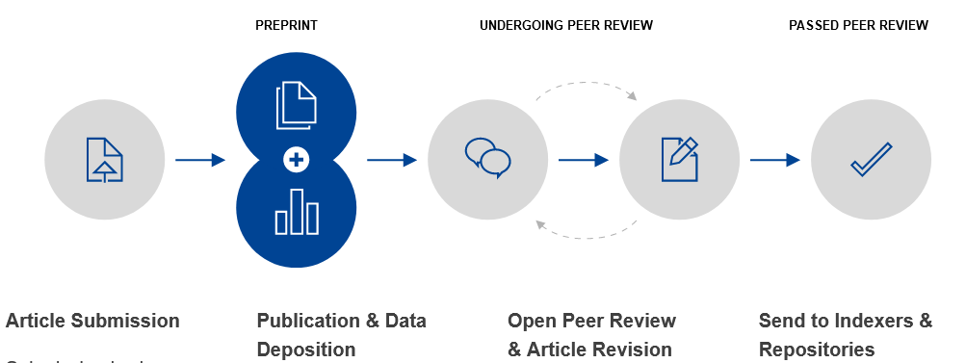
La open peer-review
Quando autori e revisori sono noti e l’intero processo di revisione è apertamente disponibile e rintracciabile online (inclusi i commenti e le revisioni successive) allora si parla di open peer-review.
Open Research Europe (ORE), per esempio, la piattaforma di pubblicazione in open access della CE, applica il modello di revisione paritaria aperta descritto da questo schema:
Image from Open Research Europe. Reviewers’ guidelines. https://open-research-europe.ec.europa.eu/for-referees/guidelines/
04 aprile 2023

Slide 20
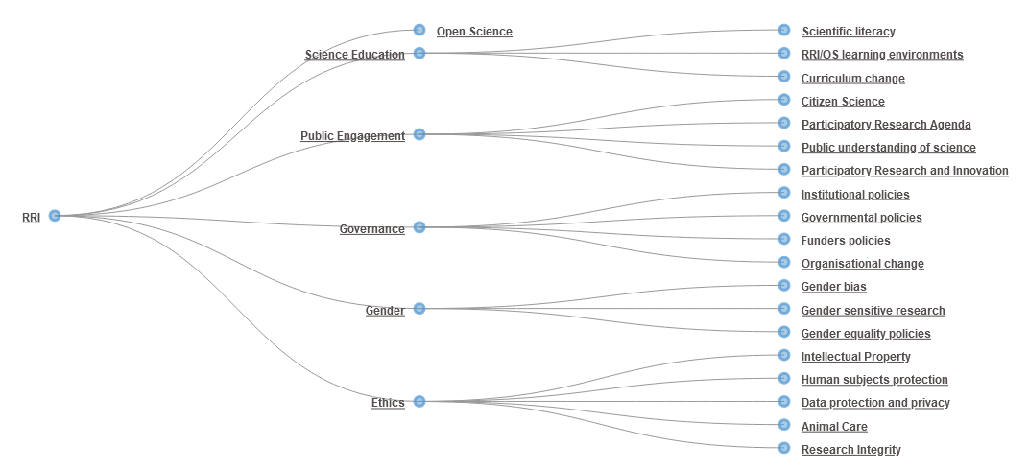
Coinvolgere la società
Coinvolgere maggiormente la società nel processo di ricerca fa parte della Responsible Research and Innovation (RRI) ossia una serie di pratiche diverse che hanno l’obiettivo comune di rinsaldare la fiducia nel mondo scientifico.
Semplificando molto, significa:
Assicurarsi che ricerca e innovazione (R&I) rispondano a sfide importanti per la società
Aprire R&I a tutti gli attori coinvolti a tutti i livelli
Allineare R&I con i valori, le necessità e le aspettative della società
FOSTER. Open Science Definition. https://www.fosteropenscience.eu/foster-taxonomy/open-science-definition
FOSTER. Introduction to Responsible Research & Innovation. https://www.fosteropenscience.eu/learning/introduction-to-responsible-research-and-innovation/#/id/5d8dc624f8aa28b011a1645c
04 aprile 2023

Slide 21
Azioni concrete
PROPOSAL
Profilo del ricercatore
(Part A)
Descrivi precedenti pubblicazioni ad accesso aperto e dati «as open as possible»
Eccellenza scientifica
(Part B)
Descrivi come la metodologia di ricerca include una gestione consapevole e FAIR dei dati di ricerca e pratiche open science raccomandate
Impatto
(Part B)
Descrivi il piano di disseminazione della ricerca e come l’open science aiuta a massimizzare l’impatto del progetto
Implementazione
(Part B)
Descrivi le pratiche di open science messe in campo in progetti precedenti, per dimostrare consapevolezza e capacità del team o del consorzio su questi temi
A PROGETTO INIZIATO
Pubblicazioni
Pubblica articoli e monografie in OA
Depositali in un repository apposito
Dati
Pubblica i dati «as open as possible»
Depositali in un repository apposito
Gestiscili secondo i principi FAIR
Crea un DMP entro il sesto mese di progetto
Giglia, Elena. (2021). Open Science in Horizon Europe Guide (Version 1). Zenodo. https://doi.org/10.5281/zenodo.5534111
04 aprile 2023

Slide 22




Il supporto disponibile a UniBo
Per supporto riguardo la gestione dei dati potete rivolgervi ai data stewards che lavorano in ARIC – area della ricerca: aric.datasteward@unibo.it
Per supporto all’open access delle pubblicazioni potete rivolgervi al servizio di supporto OA della vostra Biblioteca di riferimento: https://sba.unibo.it/it/almadl/open-access-e-open-science/servizio-di-supporto-delle-biblioteche
Per supporto riguardo la proprietà intellettuale dei risultati di ricerca UniBo potete rivolgervi al Knowledge Transfer Office: kto@unibo.it
Per supporto sulle questioni relative alla privacy potete scrivere all'indirizzo: privacy@unibo.it
04 aprile 2023

Slide 23
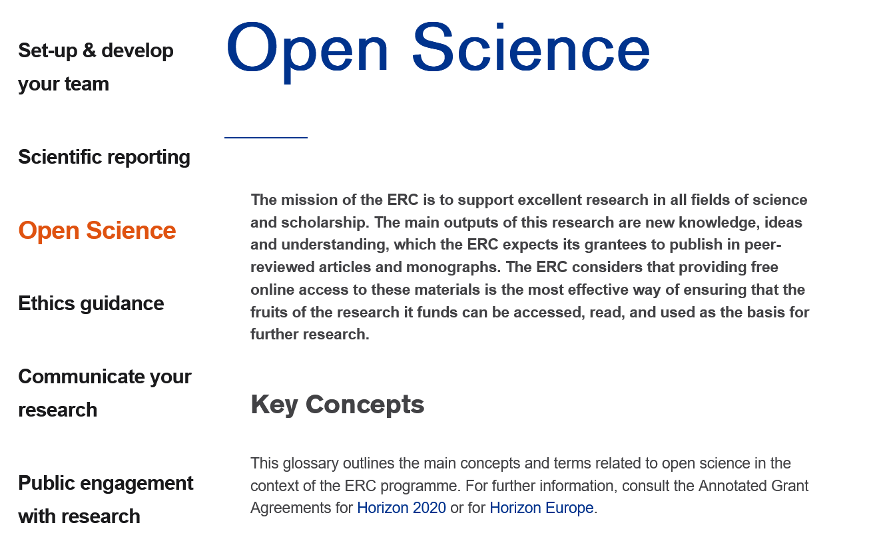
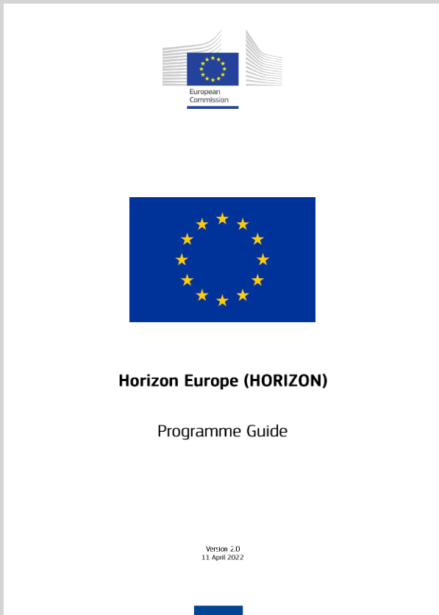
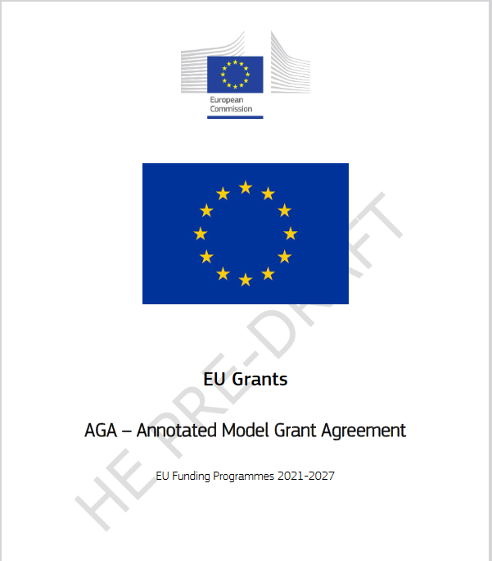
Per approfondimenti su Horizon Europe
Horizon Europe reference documents
Program Guide of Horizon Europe
Annotated Model Grant Agreement (AGA)
ERC Managing your project > Open Science
MSCA Work Programme
04 aprile 2023

Slide 24
Grazie per l’attenzione
bianca.gualandi4@unibo.it

